Slide 1
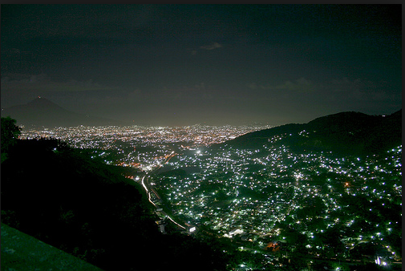
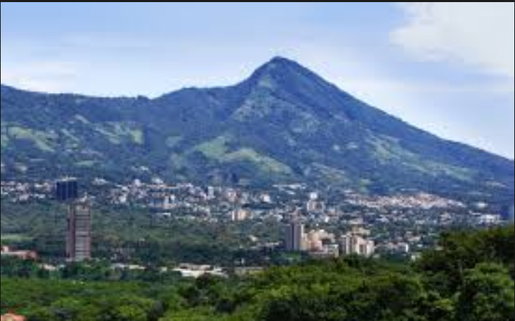
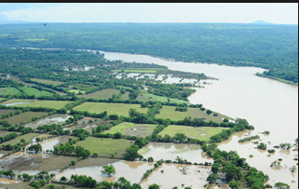
IMPORTANCIA DE LA CIENCIA DEL SUELO, SU FUNCIÓN SOCIOECONÓMICA Y AMBIENTAL EN EL SALVADOR
Dr. José Luis Colocho Ortega
Investigador y Consultor Agrícola
Presidente A.S.C.S.

Slide 2
INTRODUCCION
Los recursos naturales se dividen en tres grupos,
Renovables, éstos se puede reproducir y al cuidarlos adecuadamente, podemos conservarlos durante mucho tiempo, estos recursos no sobrevivirán por sí solos ya que sí necesitan su espacio, ejemplos son los animales y la flora de todos y cada uno de los ecosistemas.
No Renovables, éstos deben ser cuidados ya que su regeneración es un proceso muy tardado y corren mayor riesgo que los renovables de desaparecer si la humanidad no toma las medidas necesarias para preservarlos(ejemplo: petróleo).
Inagotables, contienen elementos que no se acabarán, ejemplos: luz y calor brindados por el sol, viento, olas del mar.

Slide 3
La base para comprender el funcionamiento del Medio Ambiente y el estudio de las Ciencias Ambientales es El Suelo, interface entre la materia inerte y los seres vivos, regulador de los Ciclos biogeoquímicos y con un papel esencial en la sostenibilidad de la Tierra.
Provee 95% de Alimentos y Fibras
99.9 % del agua potable pasa atraves del suelo

Slide 4
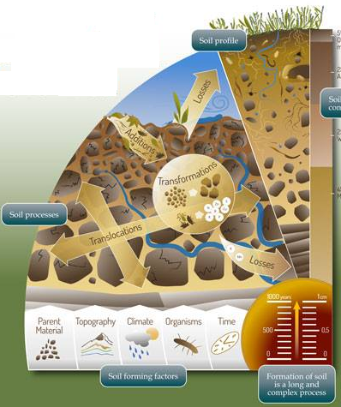
QUE ES SUELO?
Según varios autores como Hillel (1998), Buol et al (1997), Malagón et al (1995), Porta et al (1994) y Soil Survey Division Staff (SSDS, 1993), el término suelo ha tenido acepciones verdaderamente simplistas como:
Del punto de vista del agricultor, el sitio para ubicar sus semillas y producir sus cosechas (Worthen, 1949).
Para un geólogo, es el recubrimiento terroso sobre un cuerpo rocoso.
Para un constructor, es el sitio sobre el cual colocará sus estructuras o el sustrato que le suministrará algunos de los materiales que requiere para hacerlas.
Para un ecólogo es uno de los componentes del ecosistema que estudia.
Para un químico, es el laboratorio donde se producen reacciones entre las fases sólida, líquida y gaseosa.
Un antropólogo o un arqueólogo podrán ver el suelo como un tipo de registro del pasado.

Slide 5
FUNCIONES DEL SUELO
El suelo es un recurso natural como ecosistema que permite la vida sobre la tierra

Slide 6
IMPOTANCIA DEL SUELO
Componente de los ambientes naturales o modificados (antropogénicos) y su degradación puede ser asociada dentro de otros factores, al desconocimiento que la mayor parte de la población tiene de sus características, relevancia y funciones en la naturaleza.

Slide 7
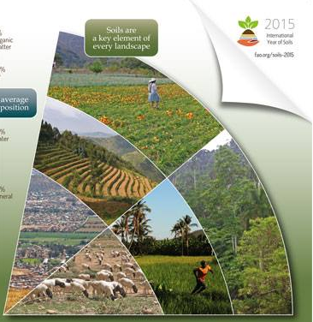
POR QUE ESTUDIAR EL SUELO?
Por la importancia socioeconómica de la pedología, edafología en el desarrollo integral de un país implicado en:
producir alimentos y fibra (problema socioeconómico más que agronómico);
necesitamos conservar el suelo , ecosistemas y fuentes de agua para que generaciones futuras puedan tener acceso a estos recursos naturales esenciales;
necesario para construir carreteras, edificios y ciudades vinculados a un desarrollo urbano ordenado.
Y porque necesitamos comprender procesos que ocurrieron durante su formación y que ocurren dentro del suelo durante su uso como una motivación científica.

Slide 8
POR QUE ESTUDIAR EL SUELO?
Provee de agua para agricultura y para la población
Transforma, sanea y diluye los desechos de patógenos existentes
Reducción del dióxido de carbono atmosférico y de los desechos producidos por las plantas
Cambios del albedo (razón entre la energía incidente sobre una superficie y la energía luminosa que difunde por reflexión) y de la capacidad de acumular calor
Habitat y reserva de organismos de interés económico
En áreas específicas para infiltración de agua de lluvia (en jardines urbanos)

Slide 9
POR QUE ESTUDIAR EL SUELO?
Del punto de vista agrícola, implica estudiarlo para el uso racional en el manejo y cultivos adecuados, así como para racionalizar proyectos de riego, para conocer efectos de compactación y/o prácticas agrícolas del suelo en la productividad del cultivo, mostrando la necesidad de un tratamiento multidisciplinar.

Slide 10
CONQUISTAS Y DESAFÍOS DE LA CIENCIA DEL SUELO
LOGROS
Uso en la productividad agropecuaria
Extracción de combustibles y producción de materia prima para biocombustibles
Obtención de sustancias medicinales
Fundación para estructuras de ingeniería civil

Slide 11
EN DESARROLLO
Seguridad alimentaria
Calentamiento global
Uso eficiente del agua
Producción de sustancias esenciales como tejidos y plásticos biodegradables
Demanda y provisión de energía
Biodiversidad

Slide 12
PERSPECTIVA
Aplicación de nanotecnología,
Biotecnología
Tecnología de información
Técnicas de gerenciamiento basados en señales moleculares emitidos por plantas sujetas a estreses bióticos y abióticos

Slide 13
COMO LOGRARLO?
Para lograr un Programa dinámico y exitoso deberá contarse con apoyo gubernamental, de la sociedad civil y cooperación internacional, contribuyendo en la educación y formación desde los estudios primarios de personal calificado involucrado en la ciencia del suelo, atendiendo lograr los siguientes puntos:
Perseverancia - enfrentar desafíos
Productividad - producto basado en objetivos
Percepción - autoevaluación de capacidad
Políticas - que tomen en cuenta el conocimiento
Planificación - uso eficiente del tiempo
Participación - trabajo en equipo
Priorización - debe prevalecer la calidad y no la cantidad

Slide 14
FUNCION SOCIOECONOMICA DE LA CIENCIA DEL SUELO
Caracterización de Potencial de uso del suelo
Identificación y determinación de Limitantes
Zoneamiento pedoclimatico para su uso
Zoneamiento Agroclimático
Manejo y Conservación del Suelo y Agua
Popularizar conocimiento Pedológico /Edafológico
Ordenamiento Territorial (sin Anarquía ni Tiranía)
Valorización de zonas rurales o urbanas

Slide 15
SOCIEDAD Y AMBIENTE
Durante el último siglo la humanidad ha utilizado una amplia proporción de los recursos naturales, esta dominación dio como resultado un fuerte incremento de los flujos de nutrientes y de contaminantes de el ambiente en detrimento de las reservas naturales (agua subterránea, aceites y fosfatos), contaminación del agua, aire y suelos, en la degradación de suelos y en algunos casos de la desaparición de tipos raros de suelos, reduciendo la biodiversidad y aumentando la ocurrencia de catástrofes naturales y enfermedades.
Esos cambios se resumen en el término Cambio Global que han aumentado por el aumento de la población mundial.
La producción de alimentos deberá duplicarse para el 2050 para enfrentar el aumento poblacional.
La producción agrícola deberá incrementarse principalmente en los países en desarrollo
Llama la atención los nuevos aspectos como el incremento de la superficie sembrada con plantas modificadas genéticamente y de la producción de carne.
Todos esos cambios son directa o indirectamente afectados por las propiedades y funciones del suelo.

Slide 16
FUNCION AMBIENTAL DE LA CIENCIA DEL SUELO
Recuperación de suelos degradados
Recuperación de suelos contaminados
Armonía entre suelo y paisajes
Identificación y Clasificación de Productos no contaminantes en el suelo
Reforestación considerando suelos y especies
Indicadores edáficos de Sostenibilidad Agrícola
Indicadores Pedológicos Urbanísticos

Slide 17
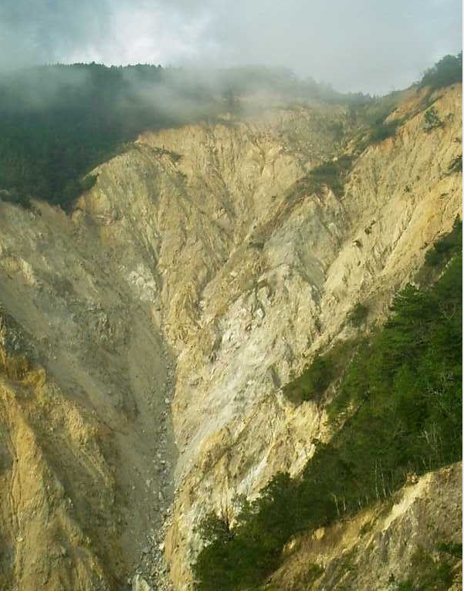
EROSIÓN DE SUELO
Deformación del paisaje y pérdida de suelo.

Slide 18
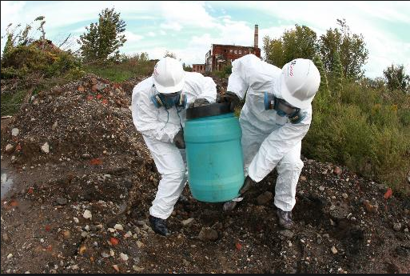
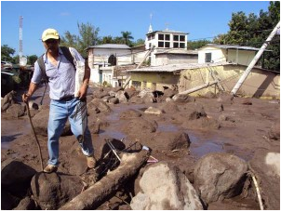
CONTAMINACIÓN DEL SUELO
CONTAMINACIÓN QUIMICA
Natural, elementos en exceso presentes en rocas
Inducida, elementos adicionados por el uso del suelo.
DEFORESTACIÓN
- La tala inmoderada (que nos representa un gran problema ya que al perder
árboles se altera el equilibrio ecológico y afecta directamente al suelo)
DEPÓSITO DE RESÍDUOS
- Generación de basura (principal contaminante), ésta es demasiada y al acumularse en un lugar por periodos prolongados de tiempo favorece el crecimiento de bacterias y ello provoca que mueran muchas plantas y flores del lugar y por ende, afectan la salud humana.
Los máximos niveles de contaminantes en el suelo y los factores que influyen en la contaminación del mismo son estudiados en base a determinadas condiciones que a continuación se presentarán:
Vulnerabilidad. Es el límite de fortaleza o resistencia que tiene el suelo frente a los agentes contaminantes o efectos de clima (lluvia)
Poder de amortiguación. El suelo tiene propiedades que tienen como característica la asimilación de las sustancias que llegan a él, las filtra y las asimila, cuando se pierde esta capacidad es porque los agentes contaminantes ya hicieron que el suelo se degradara y por lo tanto, deja de ser productivo y se vuelve un foco que llena el ambiente con más sustancias que hacen peligrar a los ecosistemas.

Slide 19
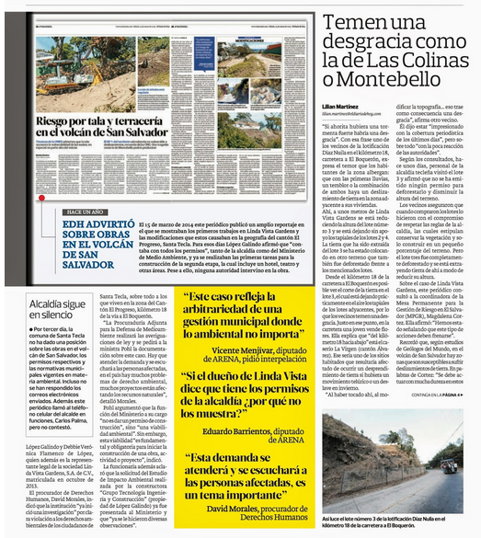
CONTAMINACIÓN POR DEFORESTACIÓN

Slide 20
La ciencia del suelo contribuye a corto plazo a la recuperación de inversiones e impuestos, pero en particular evita costos de largo plazo tales como salud y otros de alto riesgo como combustibles y agua. El futuro de la ciencia del suelo depende de la cooperación con factores socioeconómicos

Slide 21
UTILIDAD SOCIAL DEL MAPEO DE SUELOS
Constituye un inventario completo con las características morfológicas, químicas, físicas y a veces mineralógicas de los suelos, incluyendo su clasificación taxonómica, clasificación técnica o interpretativa y su distribución geográfica.
(Mapas pedológicos)

Slide 22
EN NOMBRE DE A.S.C.S.
GRACIAS!!!

